Slide 1
Новая версия "Однородного каталога параметров рассеянных скоплений"
М.Э. ПОПОВА, А.В. ЛОКТИН
Астрономическая обсерватория УрФУ

Slide 2
Рассеянные скопления очень удобны для исследований строения и эволюции Галактики. Для проведения подобных исследований наша группа начиная с последних десятилетий прошлого века, ведет работу по созданию и поддержке "Однородного каталога параметров РЗС".
Каталог создается на базе определения и переопределения основных параметров скоплений (избытков цвета, расстояний от Солнца и возрастов) по данным публикуемых фотометрических измерений.

Slide 3
1. A.V. Loktin, N.V. Matkin, and T.P. Gerasimenko
"The characteristics of open star clusters from UBV data",
Astronomical and Astrophysical Transactions 4, 153 (1994)
2. A.V. Loktin, T.P. Gerasimenko, and L.K. Malysheva
"The catalogue of open cluster parameters - second version", Astronomical and Astrophysical Transactions 20, 607 (2001)
После публикации последней версии каталога группа занималась переопределением параметров РЗС
по данным каталога точечных источников
2MASS.
Так как число РЗС в каталоге постоянно растет, и добавляются новые определения параметров РЗС, было решено опубликовать описание обновленной версии "Однородного каталога параметров рассеянных скоплений"

Slide 4
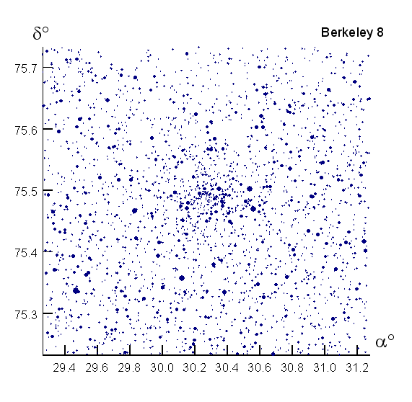
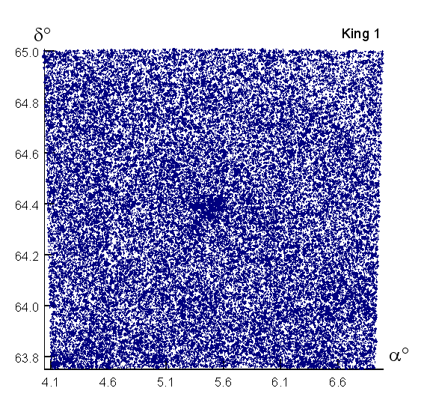
ОТОЖДЕСТВЛЕНИЕ
Ведется по обширным (2^{О} х 2^{О}) областям каталога 2MASS - выделение областей повышенной звездной плотности, сравнение координат.

Slide 5
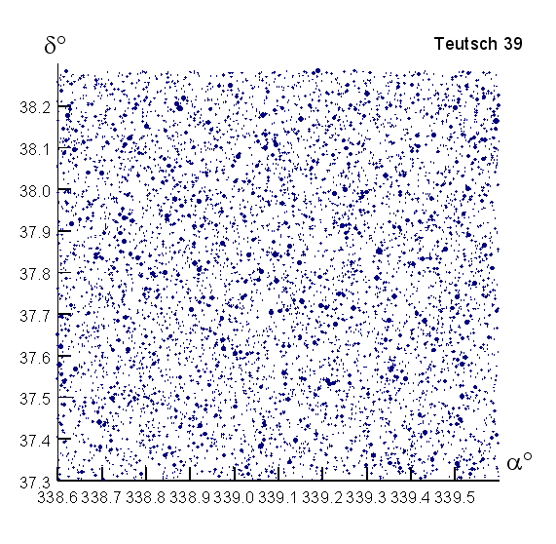

Slide 6
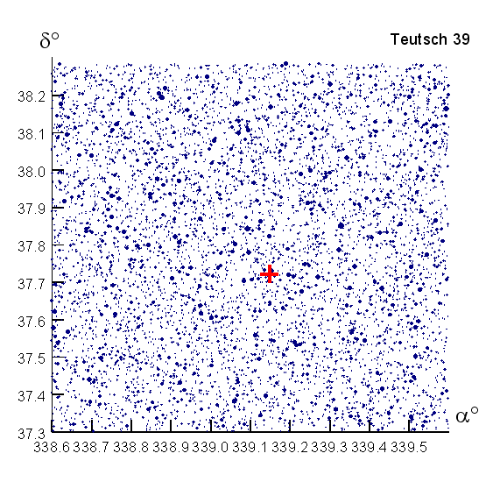
α = 339.15 ^{O}
δ = 37.72 ^{O}

Slide 7
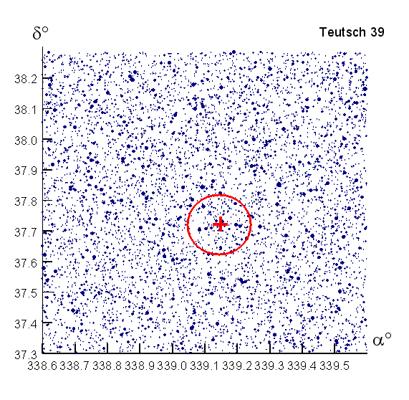
α = 339.15 ^{O}
δ = 37.72 ^{O}
diam = 0.19 ^{O}

Slide 8
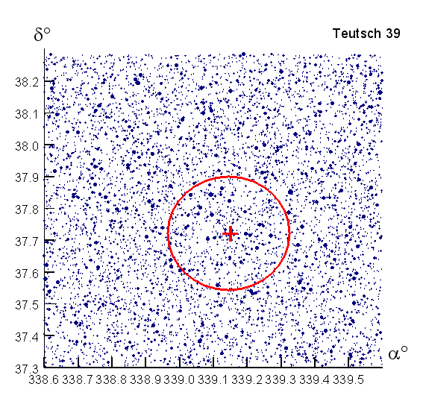
α = 339.15 ^{O}
δ = 37.72 ^{O}
diam = 0.19 ^{O}

Slide 9
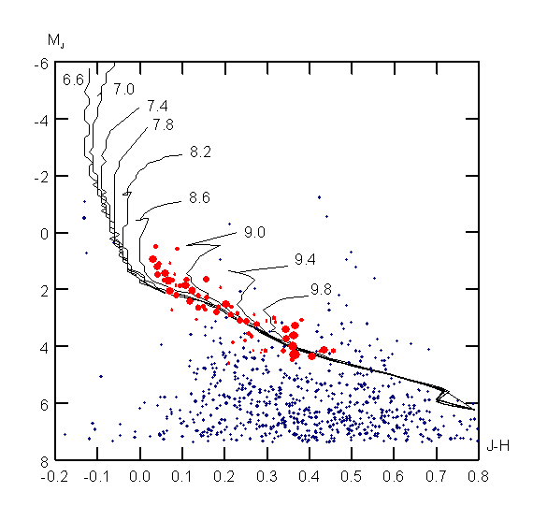
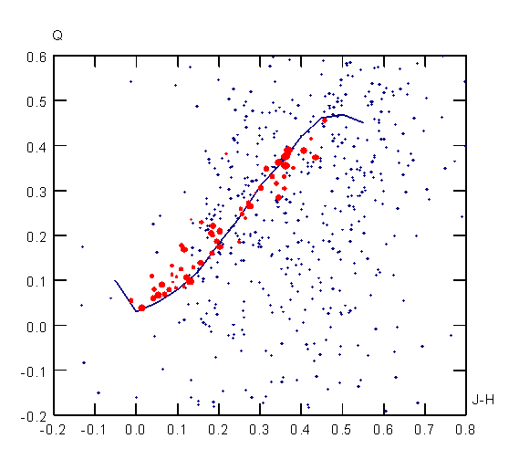
α = 339.15 ^{O}
δ = 37.72 ^{O}
diam = 0.19 ^{O}

Slide 10
ВЫДЕЛЕНИЕ ЧЛЕНОВ СКОПЛЕНИЯ
Вводилась система весов, учитывались :
ошибки фотометрии
близость к основным последовательностям на
фотометрических диаграммах
собственные движения звезд, входящих в область
скопления
удаленность звезды от центра скопления

Slide 11
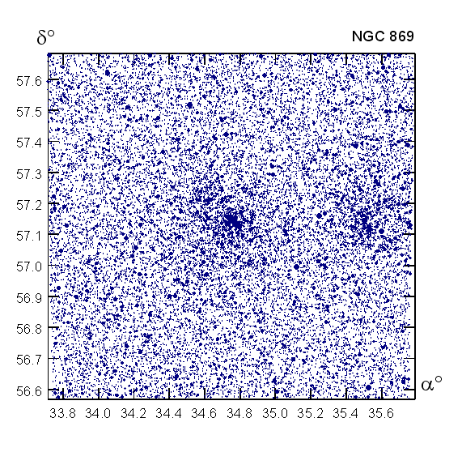
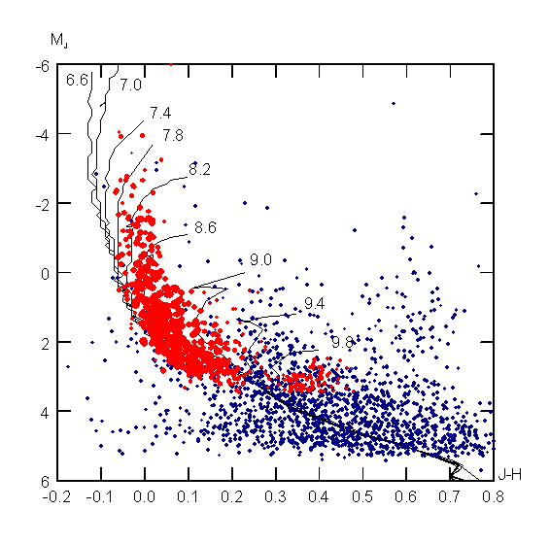
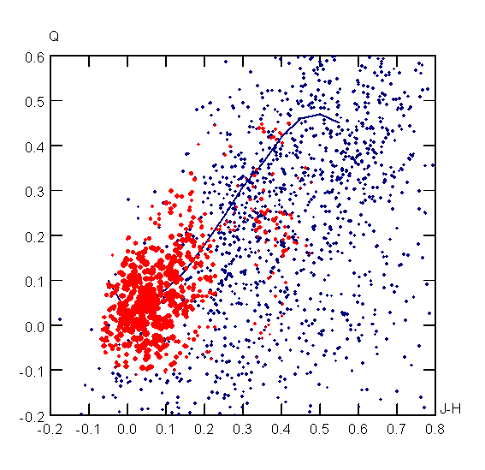
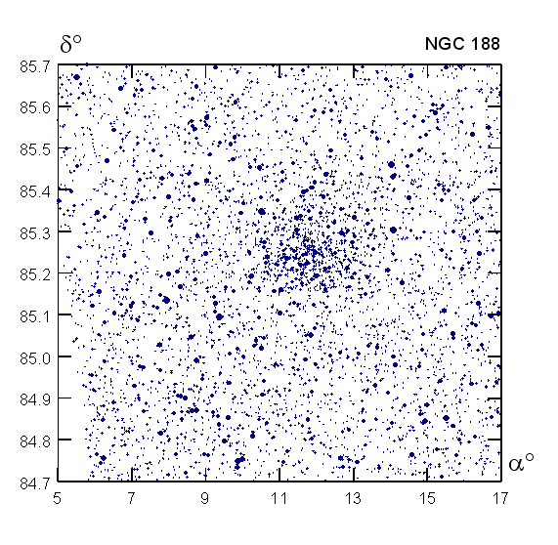
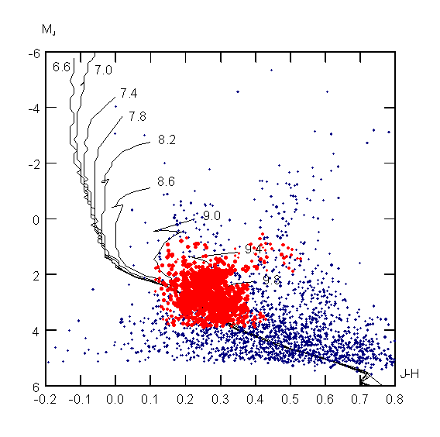
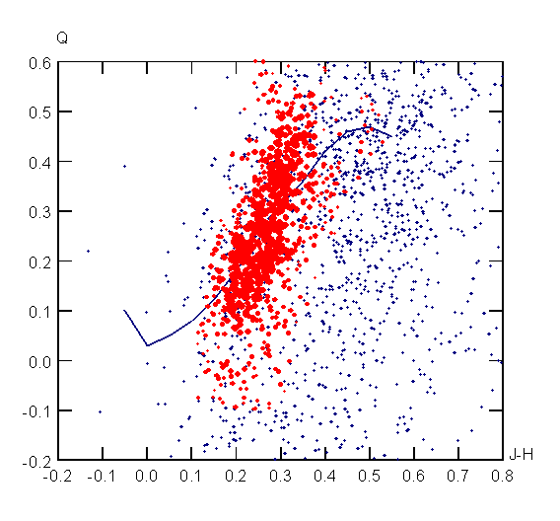
Диаграммы после удаления звезд фона.
Звезды скопления выделяются хорошо.

Slide 12
ОПРЕДЕЛЕНИЕ ПАРАМЕТРОВ СКОПЛЕНИЯ
Работа ведется с помощью компьютерных программ однородность каталога как в смысле единой методики определения параметров, так и в смысле единства шкал избытков цвета, расстояний и возрастов.
Для определения параметров скопления использовалась методика совмещения фотометрических диаграмм
J - (J-H) и Q - (J-H).
(Bessell & Brett, 1988)

Slide 13
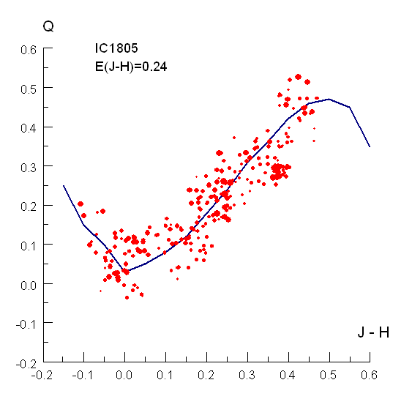
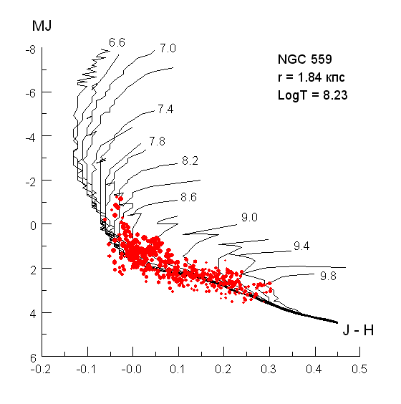
Избыток цвета определялся путем
минимизации отклонений величин Q
от линии непокрасневших звезд
на диаграмме Q - (J-H).
Модуль расстояния и возраст определялись совмещением
с теоретическими изохронами после исправления за межзвездное
поглощение света
(Girardi, Bertelli et al., 2003).

Slide 14
ОДНОРОДНЫЙ КАТАЛОГ
Как итог применяемой единой методики - каталог, состоящий из трех файлов :
Файл индивидуальных оценок параметров
Файл средних значений параметров РЗС
Файл ссылок на источники используемых данных

Slide 15
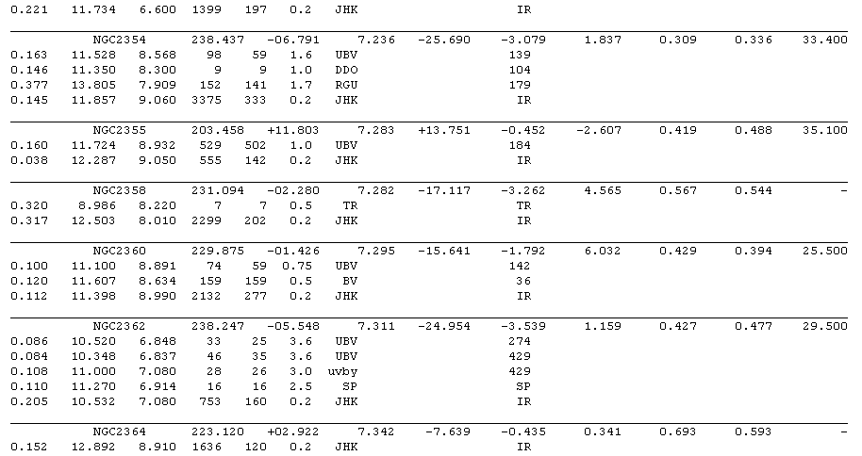
Файл индивидуальных оценок параметров, получаемых по каждому файлу фотометрических данных для области скоплений
Notes:
избыток цвета E(B-V)
модуль расстояния
логарифм возраста
количество звезд области скопления
количество звезд скопления, используемых для определения параметров скопления после удаления звезд фона
величина весового множителя фотометрической системы (фотометрические системы имеют разные фотометрические точности)
используемая фотометрическая система
ссылка на источник данных

Slide 16
Файл индивидуальных оценок параметров, получаемых по каждому файлу фотометрических данных для области скоплений
Notes:
избыток цвета E(B-V)
модуль расстояния
логарифм возраста
количество звезд области скопления
количество звезд скопления, используемых для определения параметров скопления после удаления звезд фона
величина весового множителя фотометрической системы (фотометрические системы имеют разные фотометрические точности)
используемая фотометрическая система
ссылка на источник данных

Slide 17
Файл индивидуальных оценок параметров, получаемых по каждому файлу фотометрических данных для области скоплений
Notes:
избыток цвета E(B-V)
модуль расстояния
логарифм возраста
количество звезд области скопления
количество звезд скопления, используемых для определения параметров скопления после удаления звезд фона
величина весового множителя фотометрической системы (фотометрические системы имеют разные фотометрические точности)
используемая фотометрическая система
ссылка на источник данных

Slide 18
Файл индивидуальных оценок параметров, получаемых по каждому файлу фотометрических данных для области скоплений
Notes:
избыток цвета E(B-V)
модуль расстояния
логарифм возраста
количество звезд области скопления
количество звезд скопления, используемых для определения параметров скопления после удаления звезд фона
величина весового множителя фотометрической системы (фотометрические системы имеют разные фотометрические точности)
используемая фотометрическая система
ссылка на источник данных

Slide 19
Файл индивидуальных оценок параметров, получаемых по каждому файлу фотометрических данных для области скоплений
Notes:
избыток цвета E(B-V)
модуль расстояния
логарифм возраста
количество звезд области скопления
количество звезд скопления, используемых для определения параметров скопления после удаления звезд фона
величина весового множителя фотометрической системы (фотометрические системы имеют разные фотометрические точности)
используемая фотометрическая система
ссылка на источник данных

Slide 20
Файл индивидуальных оценок параметров, получаемых по каждому файлу фотометрических данных для области скоплений
Notes:
избыток цвета E(B-V)
модуль расстояния
логарифм возраста
количество звезд области скопления
количество звезд скопления, используемых для определения параметров скопления после удаления звезд фона
величина весового множителя фотометрической системы (фотометрические системы имеют разные фотометрические точности)
используемая фотометрическая система
ссылка на источник данных

Slide 21
Файл индивидуальных оценок параметров, получаемых по каждому файлу фотометрических данных для области скоплений
Notes:
избыток цвета E(B-V)
модуль расстояния
логарифм возраста
количество звезд области скопления
количество звезд скопления, используемых для определения параметров скопления после удаления звезд фона
величина весового множителя фотометрической системы (фотометрические системы имеют разные фотометрические точности)
используемая фотометрическая система
ссылка на источник данных

Slide 22
Файл индивидуальных оценок параметров, получаемых по каждому файлу фотометрических данных для области скоплений
Notes:
избыток цвета E(B-V)
модуль расстояния
логарифм возраста
количество звезд области скопления
количество звезд скопления, используемых для определения параметров скопления после удаления звезд фона
величина весового множителя фотометрической системы (фотометрические системы имеют разные фотометрические точности)
используемая фотометрическая система
ссылка на источник данных

Slide 23
Файл индивидуальных оценок параметров, получаемых по каждому файлу фотометрических данных для области скоплений
Notes:
избыток цвета E(B-V)
модуль расстояния
логарифм возраста
количество звезд области скопления
количество звезд скопления, используемых для определения параметров скопления после удаления звезд фона
величина весового множителя фотометрической системы (фотометрические системы имеют разные фотометрические точности)
используемая фотометрическая система
ссылка на источник данных

Slide 24
Файл индивидуальных оценок параметров, получаемых по каждому файлу фотометрических данных для области скоплений
Notes:
избыток цвета E(B-V)
модуль расстояния
логарифм возраста
количество звезд области скопления
количество звезд скопления, используемых для определения параметров скопления после удаления звезд фона
величина весового множителя фотометрической системы (фотометрические системы имеют разные фотометрические точности)
используемая фотометрическая система
ссылка на источник данных

Slide 25
Файл индивидуальных оценок параметров, получаемых по каждому файлу фотометрических данных для области скоплений
Notes:
избыток цвета E(B-V)
модуль расстояния
логарифм возраста
количество звезд области скопления
количество звезд скопления, используемых для определения параметров скопления после удаления звезд фона
величина весового множителя фотометрической системы (фотометрические системы имеют разные фотометрические точности)
используемая фотометрическая система
ссылка на источник данных

Slide 26
Файл индивидуальных оценок параметров, получаемых по каждому файлу фотометрических данных для области скоплений
Notes:
избыток цвета E(B-V)
модуль расстояния
логарифм возраста
количество звезд области скопления
количество звезд скопления, используемых для определения параметров скопления после удаления звезд фона
величина весового множителя фотометрической системы (фотометрические системы имеют разные фотометрические точности)
используемая фотометрическая система
ссылка на источник данных

Slide 27
Файл индивидуальных оценок параметров, получаемых по каждому файлу фотометрических данных для области скоплений
Notes:
избыток цвета E(B-V)
модуль расстояния
логарифм возраста
количество звезд области скопления
количество звезд скопления, используемых для определения параметров скопления после удаления звезд фона
величина весового множителя фотометрической системы (фотометрические системы имеют разные фотометрические точности)
используемая фотометрическая система
ссылка на источник данных

Slide 28
Файл средних значений параметров РЗС (основной файл каталога) - средневзвешенные значения из таблицы индивидуальных оценок

Slide 29
Файл средних значений параметров РЗС (основной файл каталога) - средневзвешенные значения из таблицы индивидуальных оценок
Ошибки параметров - это ошибки средних значений параметров из файла индивидуальных оценок.
В случае определения средних параметров менее, чем по трем измерениям, в столбцах ошибок записаны нулевые значения.

Slide 30
Файл средних значений параметров РЗС (основной файл каталога) - средневзвешенные значения из таблицы индивидуальных оценок
Система весов основывается на :
количестве звезд - членов скопления
точности исходной фотометрии
интервале звездных величин (длине отрезка ГП)
Описание системы весов - Loktin, Matkin, and Gerasimenko, 1994.

Slide 31
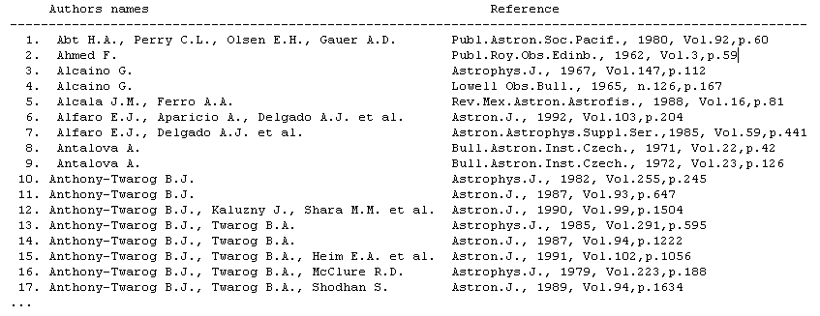
Файл ссылок на источники используемых данных, в том числе на большие каталоги (Hipparcos, 2MASS).

Slide 32
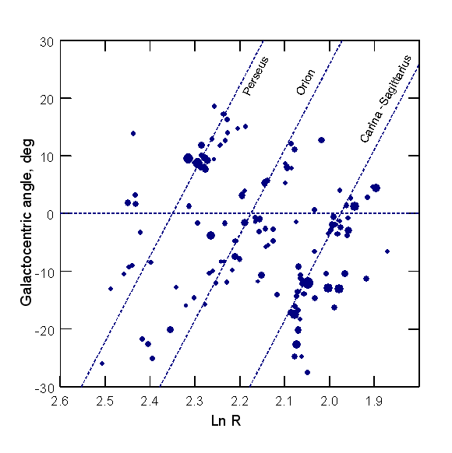
Распределение молодых (LogT < 7.3 ) РЗС в проекции на плоскость Галактики.
Четкая концентрация молодых РЗС к спиральным ветвям говорит о надежности оценок параметров РЗС.

Slide 33
СОБСТВЕННЫЕ ДВИЖЕНИЯ
Определялись как средневзвешенные значения собственных движений для вероятных членов скопления.
Веса учитывают :
ошибки собственного движения звезды
вероятность членства звезды в скоплении.
Собственные движения звезд - каталог PPMXL
(Roeser, Demleitner , and Schibach, 2010).

Slide 34
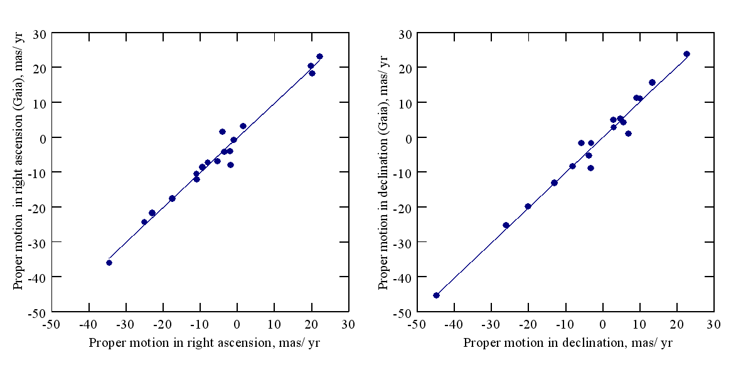
Сравнение компонент собственного движения μα и μδ с недавно опубликованными собственными движениями 18 РЗС, полученных на основе первых данных GAIA (Gaia Collaboration, van Leeuwen, Vallenari et al., 2017).
Параметры линейной регрессии
 | μα | μδ
constant | -0.262 | -0.067
koeff | 0.997 | 1.010

Slide 35
Сравнение компонент собственного движения μα и μδ с
недавно опубликованными собственными движениями 18 РЗС, полученных на основе первых данных GAIA (Gaia Collaboration, van Leeuwen, Vallenari et al., 2017).
Разброс по μα = ± 2.3 mas/yr и по μδ = ± 2.5 mas/yr - верхняя оценка средней точности собственных движений РЗС в каталоге.

Slide 36
ЛУЧЕВЫЕ СКОРОСТИ РЗС
Большая часть Vr взята из сводных каталогов Харченко (Kharchenko, Piskunov, Schilbach et al., 2013) и Диаса (Dias, Monteiro, Caetano et al., 2002 - 2015).
Лучевые скорости имеют 494 РЗС.
Один из способов определения Vr - поиск звезд скоплений
в каталоге программы RAVE DR4 .

Slide 37
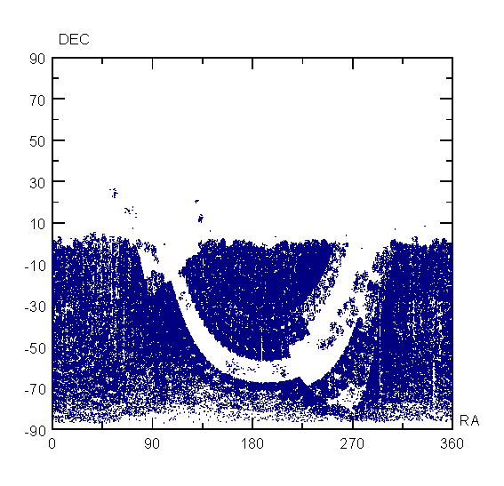
ЛУЧЕВЫЕ СКОРОСТИ РЗС
Большая часть Vr взята из сводных каталогов Харченко (Kharchenko, Piskunov, Schilbach et al., 2013) и Диаса (Dias, Monteiro, Caetano et al., 2014).
Лучевые скорости имеют только 494 РЗС.
Один из способов определения Vr - поиск звезд скоплений
в каталоге программы RAVE DR4 .
К сожалению, только небольшое число скоплений попадают в область покрытия программы RAVE.

Slide 38
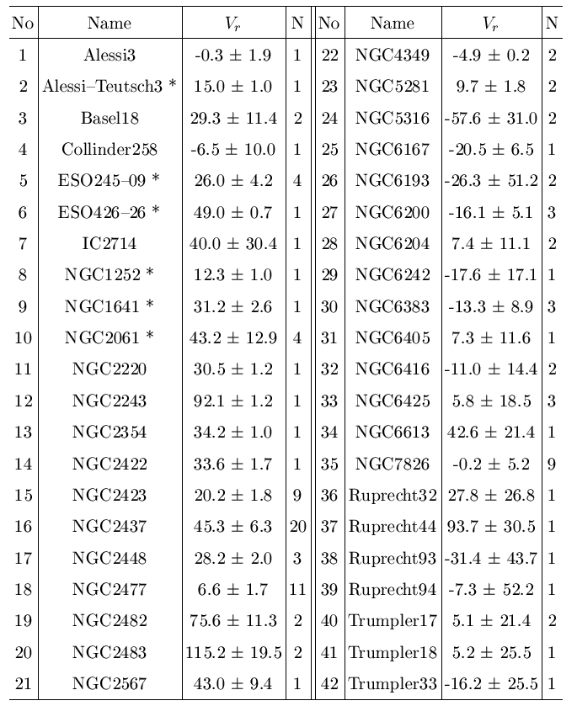
Лучевые скорости РЗС по данным RAVE
К настоящему моменту мы имеем оценки по данным RAVE для 42 РЗС, из которых 6 не имели опубликованных ранее лучевых скоростей.
Мы выделяем вероятные члены скопления
для скоплений, не имеющих лучевых скоростей, мы используем даже одиночные определения Vr.

Slide 39
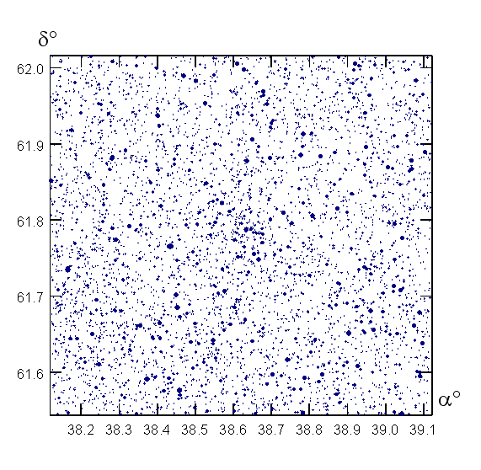
НОВЫЕ БЕДНЫЕ ВЕРОЯТНЫЕ СКОПЛЕНИЯ

Slide 40
НОВЫЕ БЕДНЫЕ ВЕРОЯТНЫЕ СКОПЛЕНИЯ

Slide 41
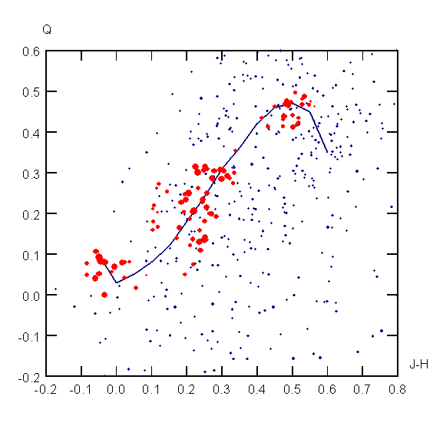
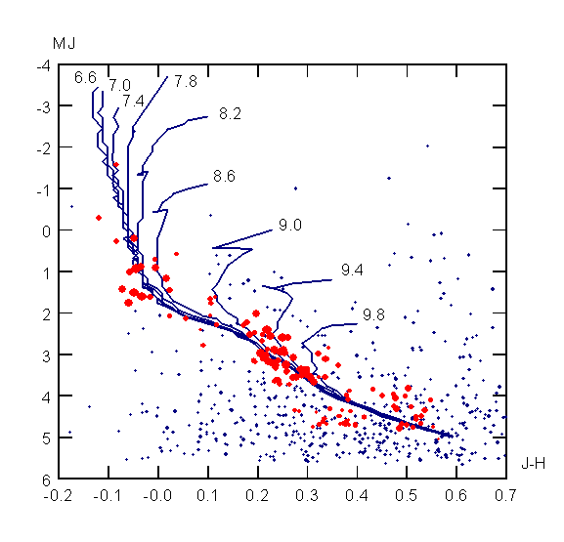
НОВЫЕ БЕДНЫЕ ВЕРОЯТНЫЕ СКОПЛЕНИЯ

Slide 42
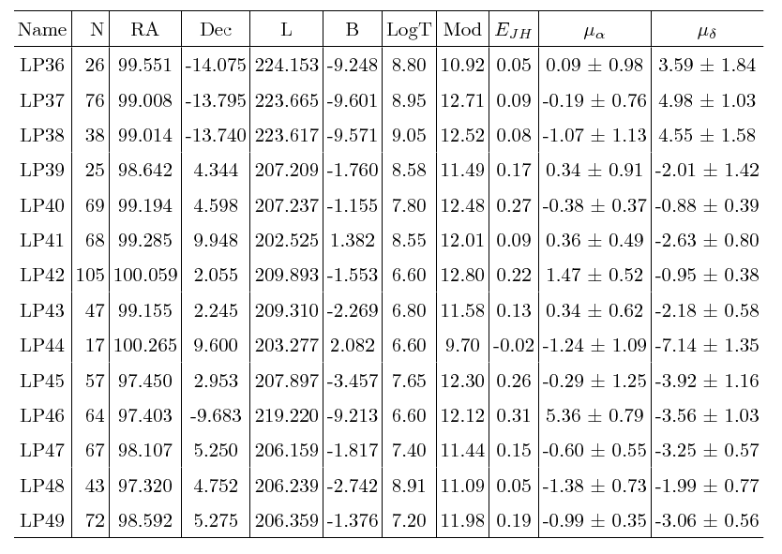
Список кандидатов в новые бедные скопления и оценки величин основных параметров (34 + 14).
Popova & Loktin, 2015
Loktin & Popova, 2015

Slide 43
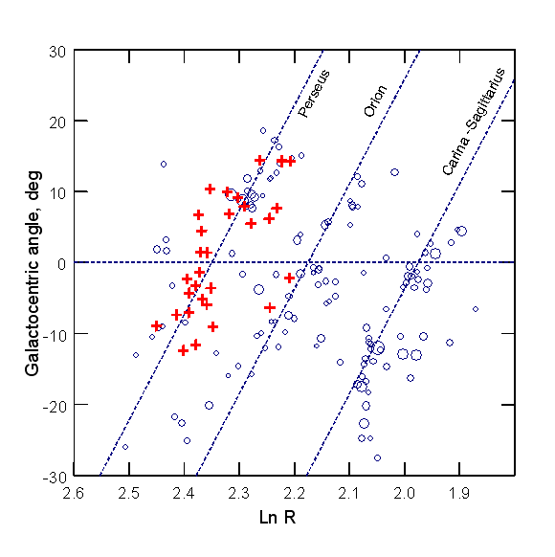
Положения кандидатов в новые бедные РЗС.
Обогатили выборку РЗС для исследования спиральной структуры, особенно ветвь Персея.
Работа по выделению новых скоплений продолжается.

Slide 44
ОШИБКИ ОПРЕДЕЛЕНИЯ ПАРАМЕТРОВ РЗС
Для многих РЗС имеем несколько независимых источников фотометрических данных
имеем большой материал об ошибках определения оцениваемых параметров РЗС.

Slide 45
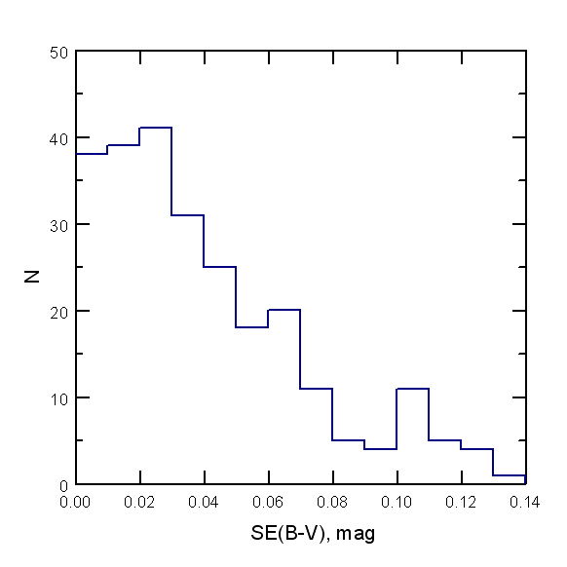
Частотное распределение ошибок средних избытков цвета E(B-V) РЗС каталога.
Мода распределения = 0.025 ^{m}. Среднее значение ошибки избытка цвета = 0.045 ^{m}.
Notes:
Мода - значение во множестве наблюдений, которое встречается наиболее часто.

Slide 46
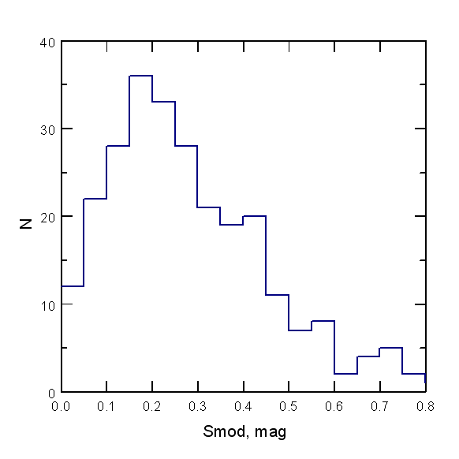
Распределение ошибок модулей расстояния РЗС каталога.
Мода распределения лежит у значения 0.175 ^{m}.
Среднее значение ошибки модуля расстояния = 0.288 ^{m}.

Slide 47
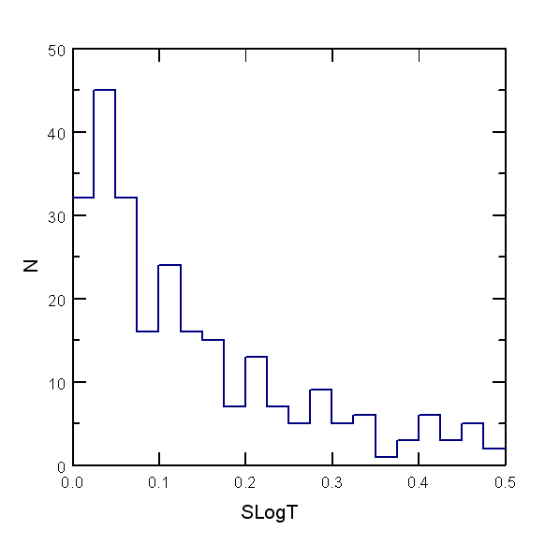
Распределение ошибок LogT РЗС каталога.
Мода распределения лежит
у значения 0.044.
Среднее значение ошибки LogT = 0.156.
Несмотря на то, что возрасты РЗС определяются в основном
по верхним частям ГП, где велик разброс звезд, но ошибки возрастов небольшие.

Slide 48
Корреляции ошибок модулей расстояний и возрастов
с величинами возрастов :
парный коэффициент корреляций для ошибок модулей
расстояний и возрастов = 0.182
для ошибок возрастов и самих возрастов = 0.277
Коэффициенты корреляции малы
однородность точности оценок для скоплений разных возрастов.

Slide 49
НАДЕЖНОСТЬ ШКАЛЫ РАССТОЯНИЙ
В последние десятилетия - возможность проверки шкалы расстояний РЗС путем сравнения со шкалой расстояния мазерных источников.
Мазерные источники являются хорошими трассерами спиральной структуры, их пространственное распределение должно быть близким к распределению молодых РЗС.

Slide 50
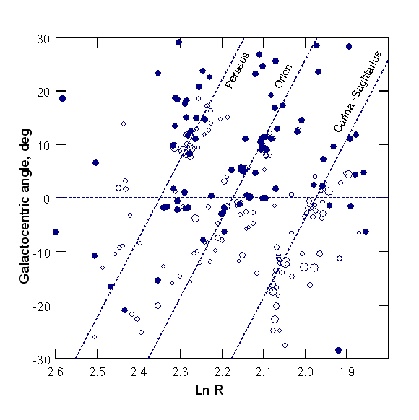
Молодые РЗС + мазерные источники
(Reid, Menten, Brunthaler et al., 2014;
Rastorguev, Utkin, Zabolotskikh et al., 2016)
В спиральных рукавах выделили области
(θ = ± 30^{О}), содержащие как РЗС, так и мазерные источники.

Slide 51
Вычислили средние галактоцентрические расстояния до групп молодых РЗС и мазеров.
Небольшие различия средних значений при небольших ошибках средних соответствуют небольшому сдвигу положения спиральных ветвей.
Шкалы расстояний молодых РЗС и мазерных источников (определяемые независимо друг от друга) совпадают.

Slide 52
ИТАК:
Новая версия ''Однородного каталога параметров РЗС'‘
в настоящее время содержит оценки основных параметров
991 РЗС.
Для 500 РЗС приведены значения лучевых скоростей
(часть по данным RAVE).
Для всех скоплений имеются оценки собственных движений. Большая часть была определена нами как среднее движение вероятных членов скоплений по данным каталога PPMXL.
В каталог включены 48 выделенных нами, ранее неизвестных вероятных новых бедных РЗС, их параметры определены впервые.
Наряду с продолжением обработки данных 2MASS, начата работа с данными обзора UKIDSS. Это позволит надежно оценить параметры далеких РЗС.

Slide 53
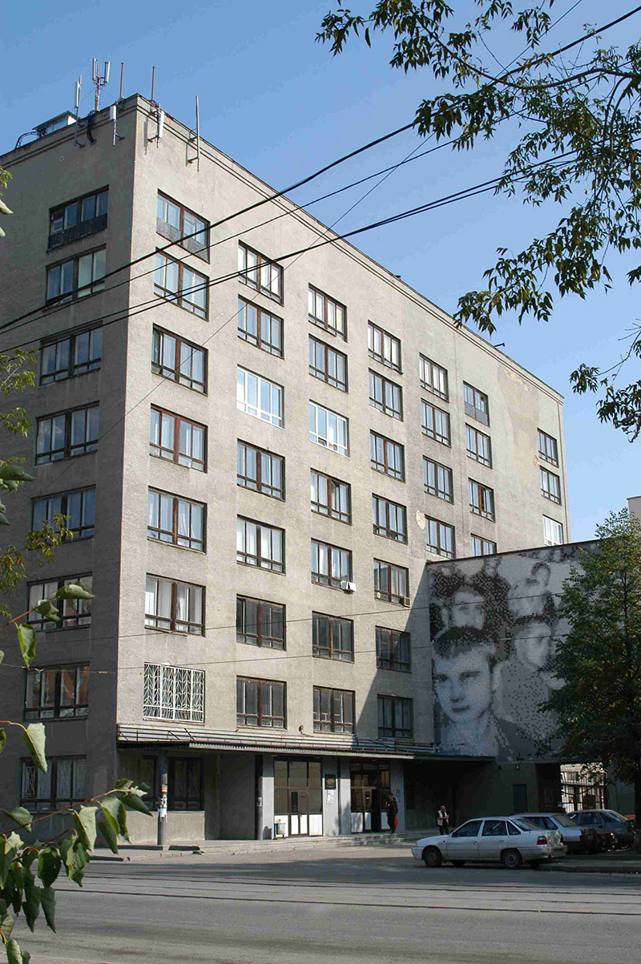
Планируем направить "Однородный каталог параметров рассеянных скоплений“ в CDS.
СПАСИБО !
Notes:
Центр Астрономических Данных

Slide 54
ДОСТОИНСТВА КАТАЛОГА
однородность по методикам, применяемым для оценки параметров РЗС
однородность в смысле единства шкал избытков цвета, расстояний и возрастов
введение системы весов, являющихся мерой качества оцениваемых параметров для каждого скопления.

Slide 55
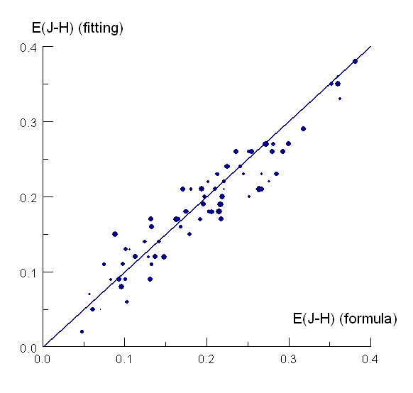
Избыток цвета определялся как методом совмещения диаграмм, так и отдельно для каждой звезды.
Линейная формула, приближающая ГП скопления на диаграмме Q – (J-H):
Ошибка не превышает 0.05

Slide 56
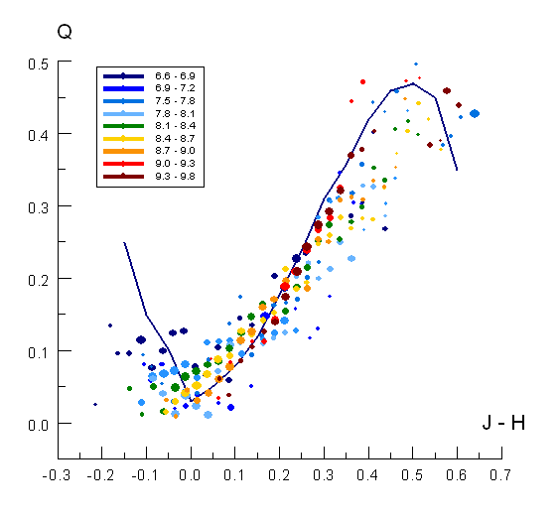
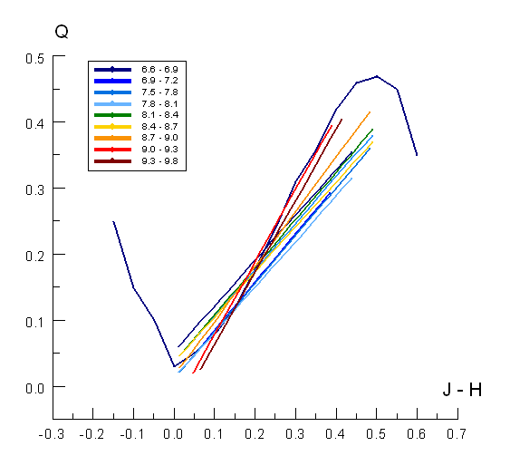
Эмпирические изохроны на диаграмме Q - (J-H)
(проверка возрастных эффектов при определении избытков цвета)
Избытки цвета практически не зависят от возраста скопления.
Наблюдается небольшое несовпадение наклона полученной диаграммы с наклоном линии непокрасневших звезд.

Slide 57
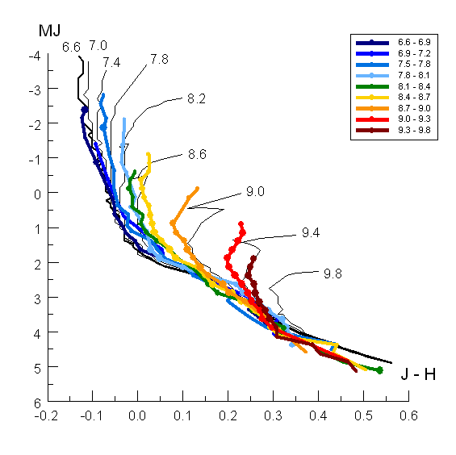
Эмпирические изохроны
На диаграммах самых молодых скоплений нет отклонения ГР-диаграмм для молодых РЗС в область до ГП до M_{j} = 5^{m} => нет необходимости использовать изохроны звезд, не дошедших до ГП.

Slide 58
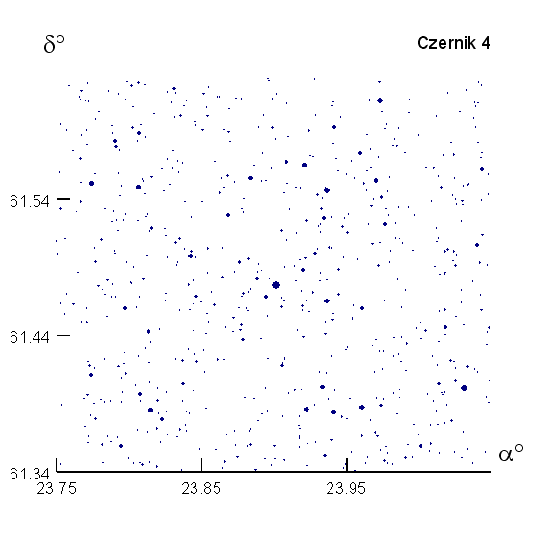

Slide 59
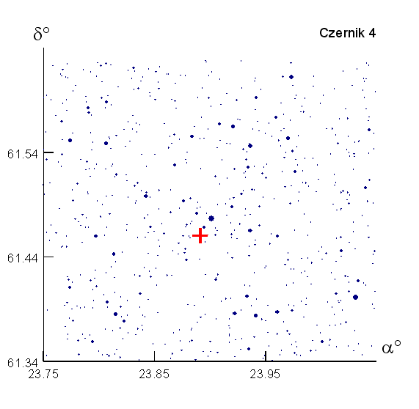
α = 23.89 ^{O}
δ = 61.46 ^{O}

Slide 60
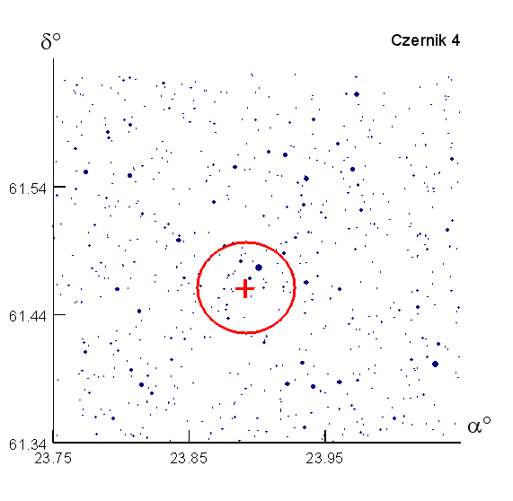
α = 23.89 ^{O}
δ = 61.46 ^{O}
diam = 0.07 ^{O}

Slide 61
Вычислили средние галактоцентрические расстояния до групп молодых РЗС и мазеров.
Небольшие различия средних значений при небольших ошибках средних соответствуют небольшому сдвигу положения спиральных ветвей.
Шкалы расстояний молодых РЗС и мазерных источников (определяемые независимо друг от друга) совпадают.
Notes:
В 4-ом столбце приведены относительные разности галактоцентрических расстояний.

